Slide 1
Вопросы социальной ипотеки

Slide 2
Условия участия в программе:
Совокупный уровень обеспеченности общей площади на 1 члена в семье должен быть менее 18 кв.м.
Ежемесячный совокупный доход в семье на 1 человека на основании 2НДФЛ должен быть не менее 6125 рублей.
Возраст заявителя до 55 лет
Прописка постоянная в г.Набережные Челны

Slide 3
ПОРЯДОК ФОРМИРОВАНИЯ ПАКЕТА ДОКУМЕНТОВ
1) – ДОКУМЕНТЫ НА КВАРТИРУ: - (анкета и опись – в файле)
- ОПИСЬ ДОКУМЕНТОВ (2 экз.)
- ЗАЯВЛЕНИЕ (1 – на имя Руководителя Исполнительного комитета, 2- на имя директора)
- АНКЕТА ЗАЯВИТЕЛЯ (2 экз.)
- КОПИЯ ПРАВОУСТАНАВЛИВАЮЩЕГО ДОКУМЕНТА НА ЗАНИМАЕМОЕ ЖИЛОЕ ПОМЕЩЕНИЕ (ОРДЕР, ДОГОВОР ПРИВАТИЗАЦИИ, ДОГОВОР КУПЛИ-ПРОДАЖИ И Т.Д.)
- ПЛАН КВАРТИРЫ: КОПИЯ ТЕХНИЧЕСКОГО ПАСПОРТА (НА ПРИВАТИЗИРОВАННЫЕ КВАРТИРЫ);
ВЫКОПИРОВКА (НА НЕПРИВАТИЗИРОВАННЫЕ КВ.);
- СПРАВКА С МЕСТА ЖИТЕЛЬСТВА – ФИНАНСОВО – ЛИЦЕВОЙ СЧЁТ (ОРИГИНАЛ)
- ВЫПИСКА ИЗ ДОМОВОЙ КНИГИ (ОРИГИНАЛ)
- СПРАВКА ИЗ БТИ (ОРИГИНАЛ)

Slide 4
2) – ЛИЧНЫЕ ДОКУМЕНТЫ:
КОПИЯ ПАСПОРТА
(СТРАНИЦЫ: Ф.И.О., КЕМ И КОГДА ВЫДАН, ПРОПИСКА, СЕМЕЙНОЕ ПОЛОЖЕНИЕ, ДЕТИ)
КОПИЯ ВОЕННОГО БИЛЕТА
(ДЛЯ МУЖЧИН ПРИЗЫВНОГО ВОЗРАСТА – С 18 ДО 27 ЛЕТ)
КОПИЯ ТРУДОВОЙ КНИЖКИ (ЗАВЕРЕННАЯ ОТДЕЛОМ КАДРОВ)
СПРАВКА С МЕСТА РАБОТЫ С РЕКВИЗИТАМИ ПРЕДПРИЯТИЯ - ОРИГИНАЛ
СПРАВКА О ДОХОДАХ ФИЗИЧЕСКОГО ЛИЦА (ФОРМА 2НДФЛ) - ОРИГИНАЛ
КОПИЯ СТАХОВОГО СВИДЕТЕЛЬСТВА
КОПИЯ ИНН
КОПИЯ СВИДЕТЕЛЬСТВА О ЗАКЛЮЧЕНИИ БРАКА
(Примечание: личные документы необходимо разложить: сначала все личные документы на заявителя, потом на всех членов семьи, соответственно)

Slide 5
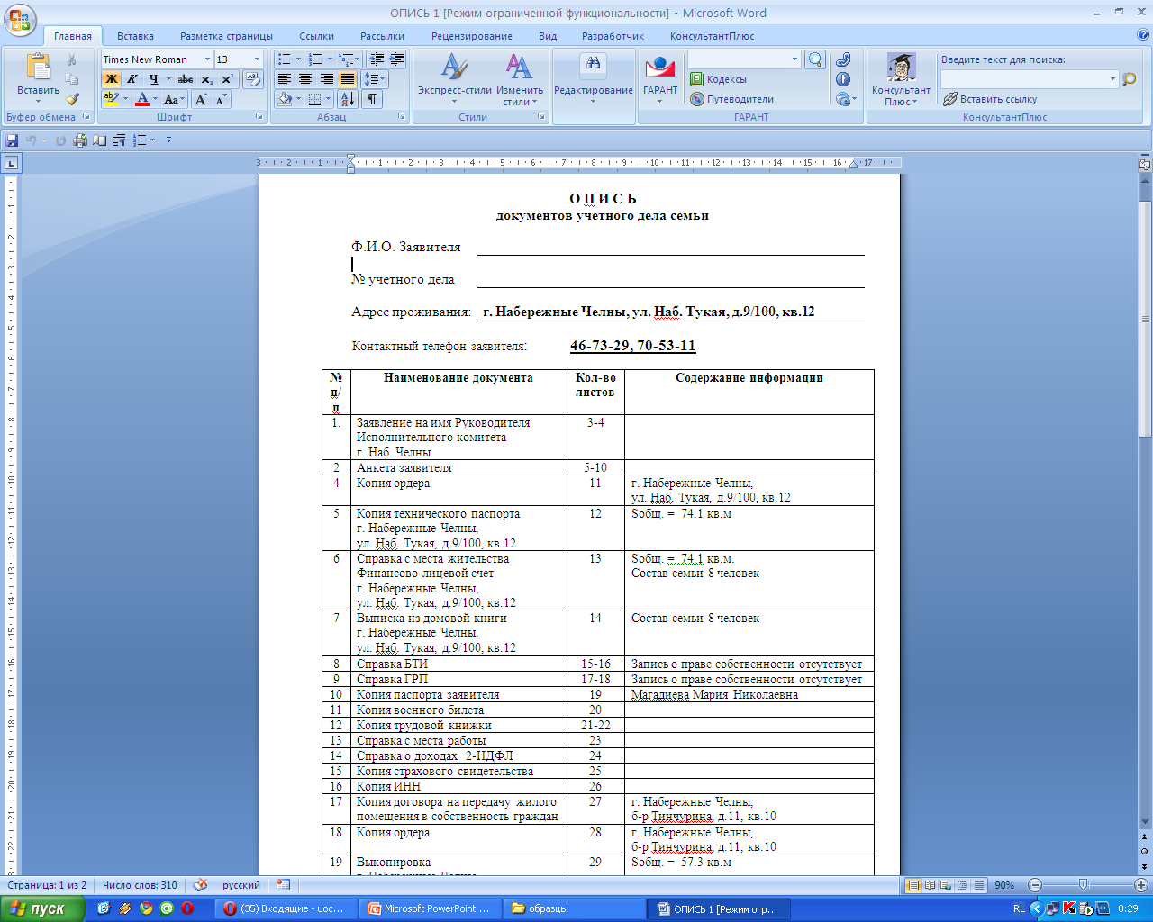

Slide 6
Руководителю Исполнительного комитета г. Набережные Челны
от гр. АНУЧИНОЙ МАРИНЫ МИХАЙЛОВНЫ__
(ФИО полностью)
проживающей в городе Набережные Челны,
(проживающ. в городе, поселке, селе по адресу:
423800. по адресу:_ ул.40 лет победы, д.27, кв.5_
почтовый индекс, полный адрес, контактный телефон)
по адресу:_ ул.40 лет победы, д.27, кв.5____________
(зарегистрир. по адресу: почтовый индекс, полный адрес)
с 13.05.2000г
(число, месяц, год)

Slide 7
З А Я В Л Е Н И Е
В связи обеспеченностью жилой площадью на одного члена семьи ниже нормы принятия на учет по социальной ипотеке
(указать причины нуждаемости в улучшении жилищных условий)
__________________________________________________
(обеспеченность жилой площадью на одного члена семьи ниже нормы принятия на учет по социальной ипотеке, проживание в жилом помещении, не отвечающем санитарным и техническим требованиям)
трехкомнатная квартира______________________________
(указать тип занимаемого объекта жилых прав: изолированная, коммунальная, кол-во комнат)

Slide 8
Заявитель: __________ АНУЧИНА МАРИНА МИХАЙЛОВНА _______________
(ФИО полностью, подпись)
Действующая за себя и за несовершеннолетнего члена семьи Анучина Олега Семеновича
Дееспособные
члены семьи: 1.____________________________________________________________
2.____________________________________________________________
3.____________________________________________________________
4.____________________________________________________________
5.____________________________________________________________
6.____________________________________________________________
(подписи Заявителя и всех дееспособных членов семьи)
"____________"______________________________________ 20__ г

Slide 9
Директору МАОУ «СОШ №15» Ивановой И.П.
от гр. АНУЧИНОЙ МАРИНЫ МИХАЙЛОВНЫ__
(ФИО полностью)
проживающей в городе Набережные Челны,
(проживающ. в городе, поселке, селе по адресу:
423800. по адресу:_ ул.40 лет победы, д.27, кв.5_
почтовый индекс, полный адрес, контактный телефон)
по адресу:_ ул.40 лет победы, д.27, кв.5
(зарегистрир. по адресу: почтовый индекс, полный адрес)
с 13.05.2000г
(число, месяц, год)
не возражаю
подпись
печать

Slide 10
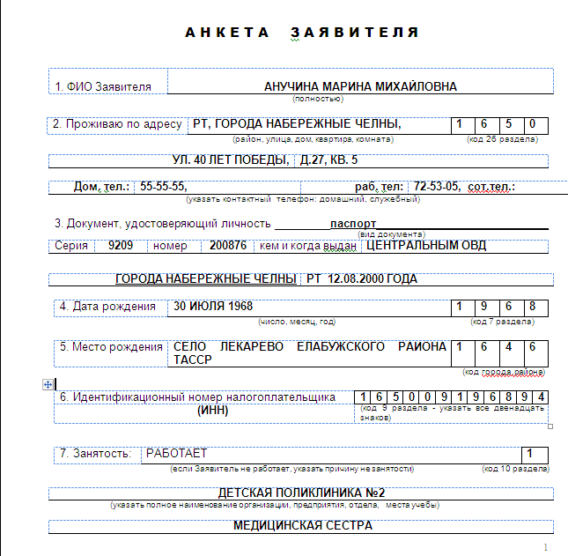

Slide 11
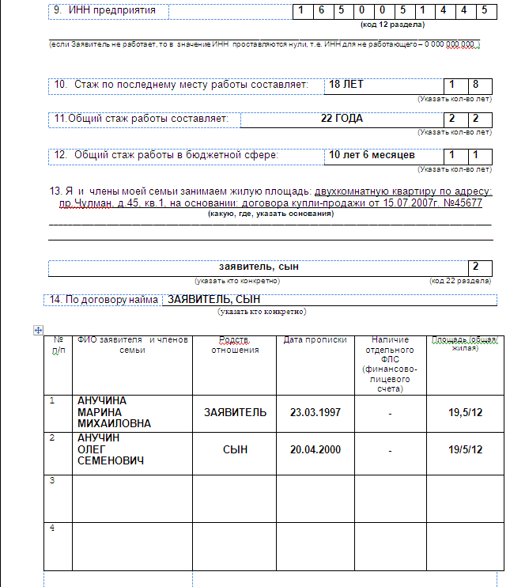

Slide 12
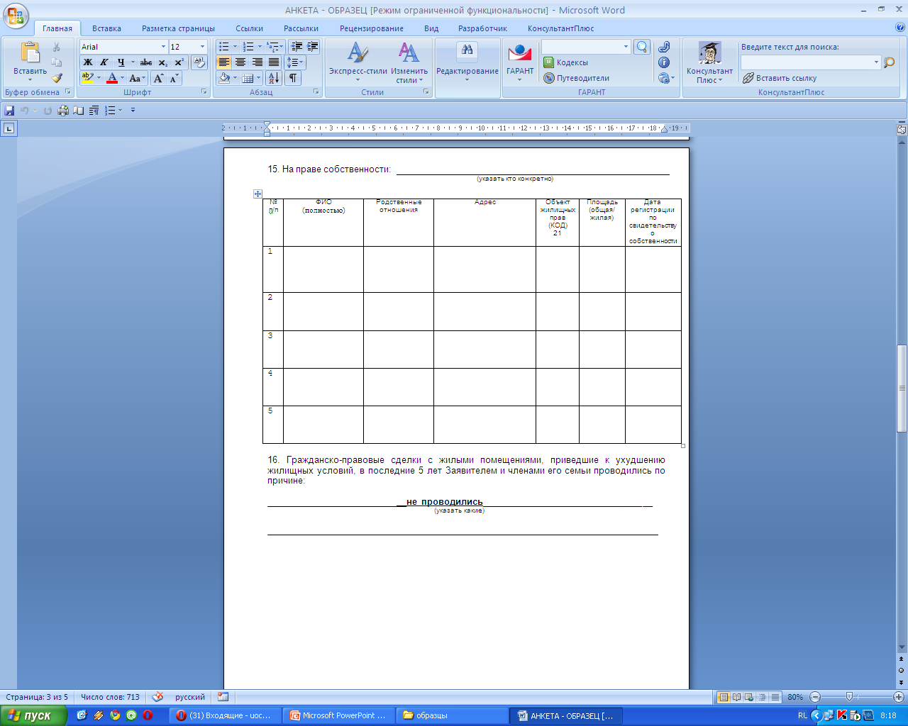

Slide 13
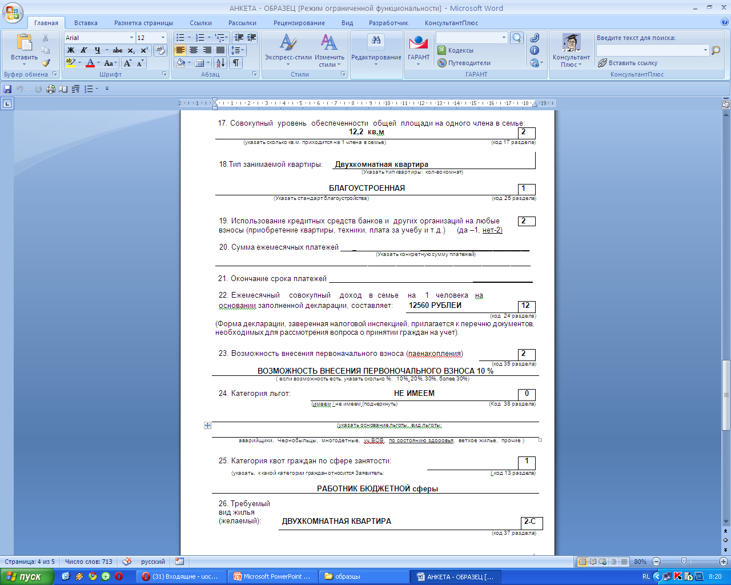

Slide 14
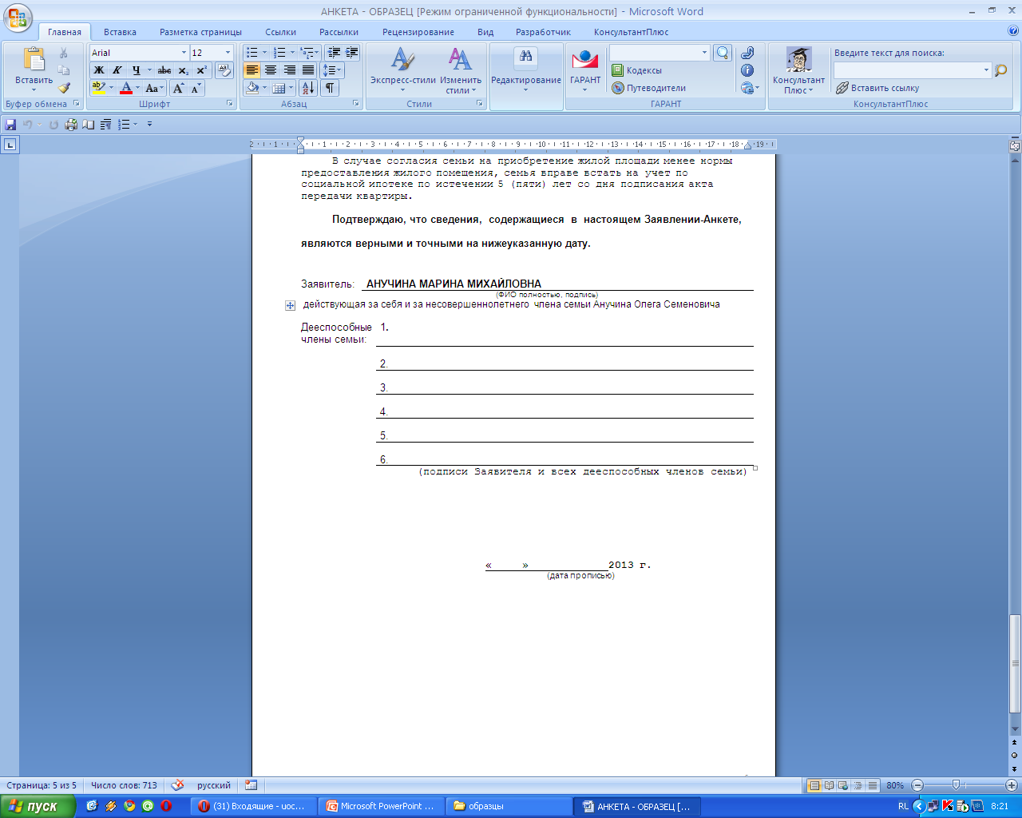

Slide 15
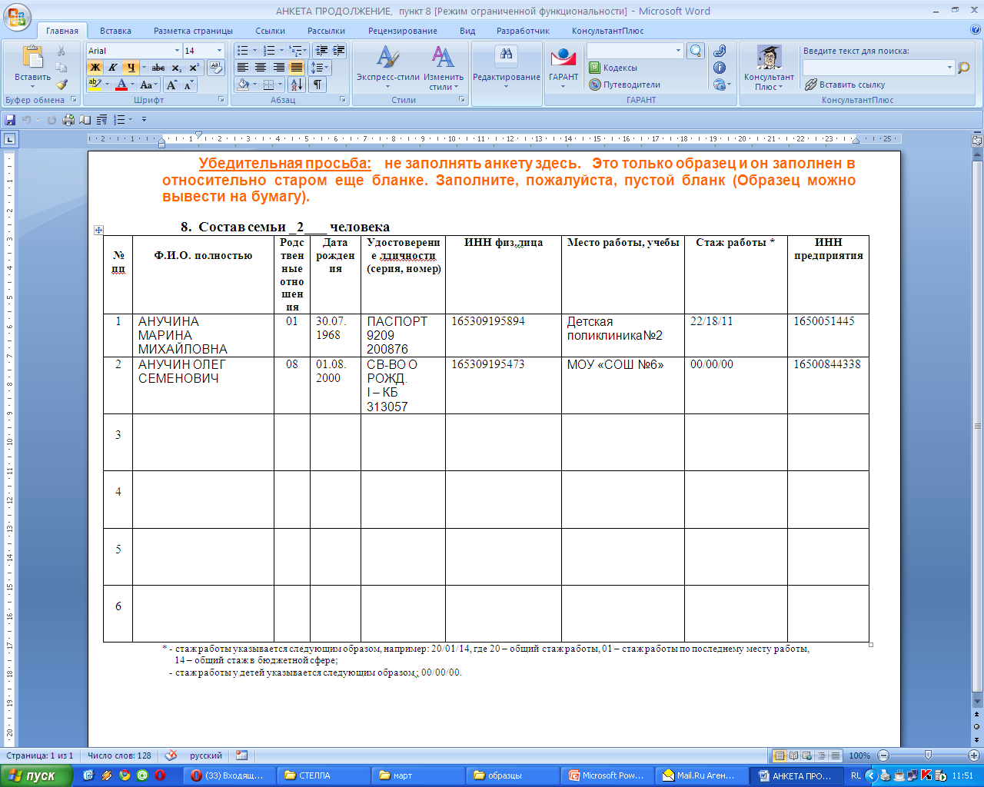

Slide 16
Документы на перерегистрацию:
Копии паспортов всех членов семьи кто встает на ипотеку (свидетельство о рождении)
Копии трудовых книжек (на всех)
2НДФЛ за 2012/2013 гг.
Справка с места работы
Копия протокола предварительного выбора квартиры
Копия договора Социальной ипотеки
Справка с места жительства и выписка из домовой книги

Slide 17
Документы на рождение ребенка:
Копия свидетельства о рождение ребенка заверенная нотариально
Копия ИНН ребенка
Справка с места жительства и выписка из домой книги

